Slide 1

4
邓
小
平
爷
爷
植
树

Slide 2

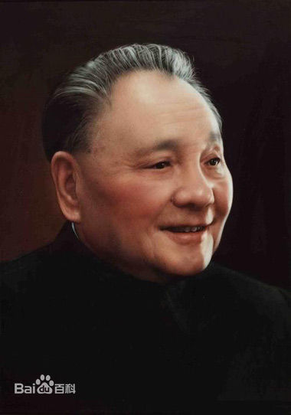
邓小平爷爷
中国共产党第二代领导核心领导者，伟大的马克思主义者，无产阶级革命家、政治家、军事家、外交家，中国共产党、中国人民解放军、中华人民共和国的主要领导人之一。
中国社会主义改革开放和现代化建设的总设计师，邓小平理论的创立者。

Slide 3
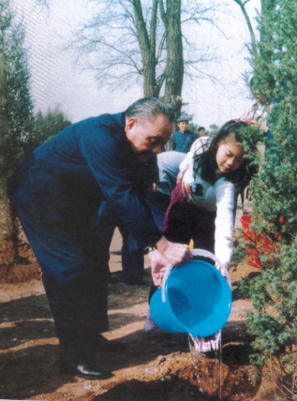
植树
平易近人
植物

Slide 4

自学提示：
1、读准字音、读通句子，把不会读的生字词勾画出来。
2、标出课文自然段序号。
3、勾画出邓小平爷爷植树过程的相关描写，多读几遍。

Slide 5
植树节
植树节：
按照法律规定宣传保护树木，并动员群众参加以植树造林为活动内容的节日。
按时间长短可分为植树日、植树周和植树月，共称为国际植树节。提倡通过这种活动，激发人们爱林造林的热情。
中国的植树节在孙中山先生逝世后改为3月12日。

Slide 6
这一天，碧空如洗，万里无云。
文本

Slide 7
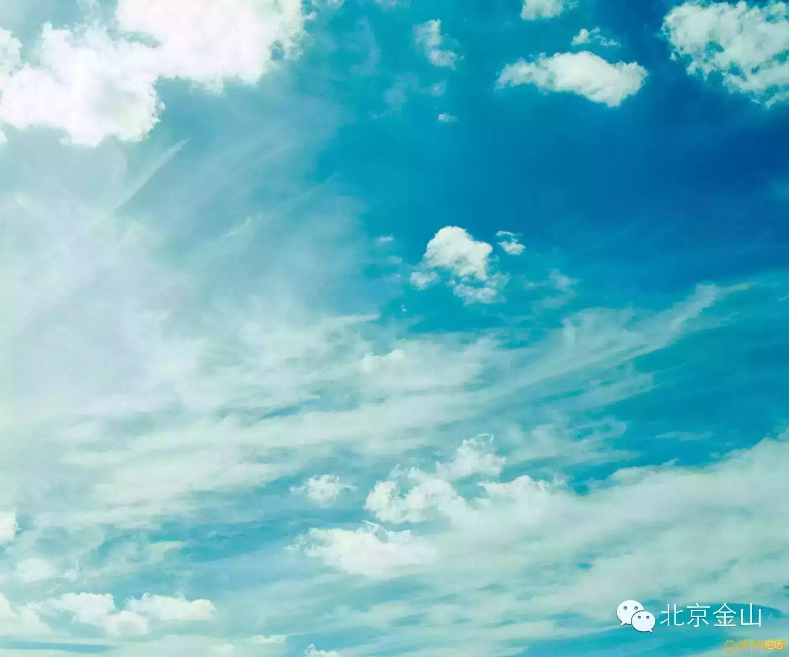
碧空如洗
指蓝色的天空像洗过一样的明净，形容天气晴朗。

Slide 8
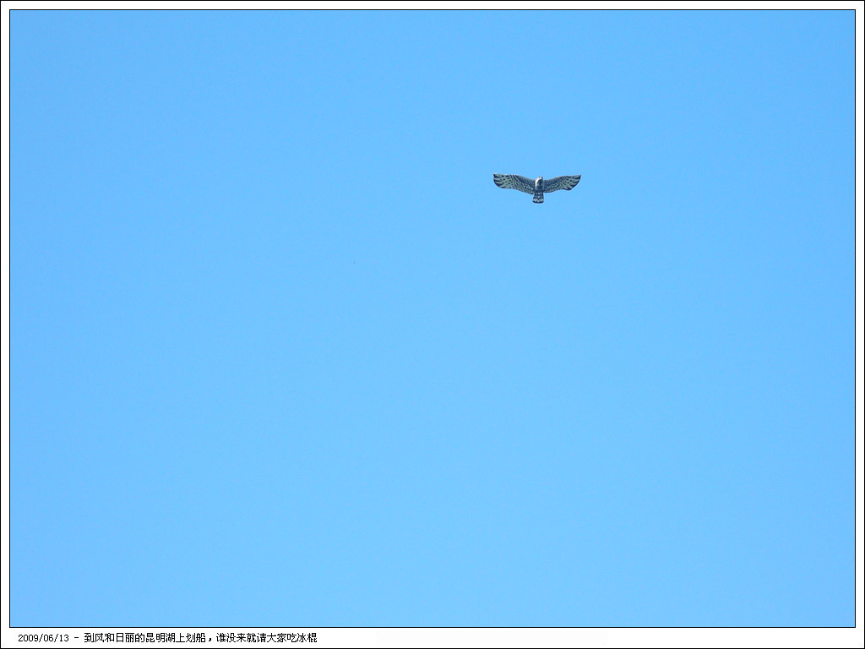
万里无云
形容天气晴朗，没有一丝污染。

Slide 9
这天，碧空如洗，万里无云。
文本

Slide 10
在北京天坛公园植树的人群里，
83岁高龄的邓小平爷爷格外
引人注目。
广场上________格外引人注目。
______________格外引人注目。

Slide 11
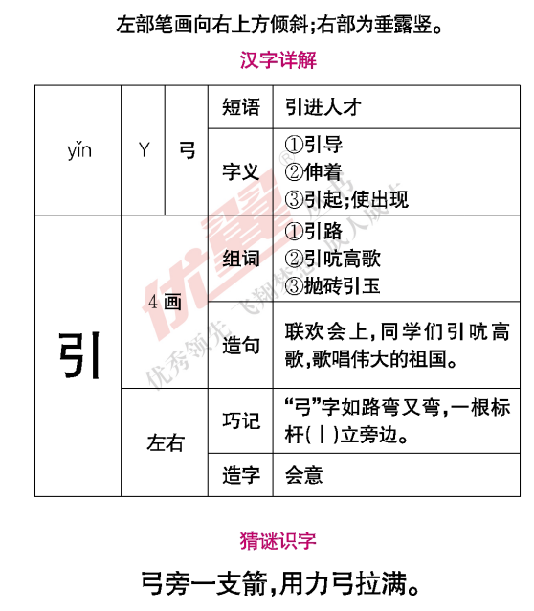
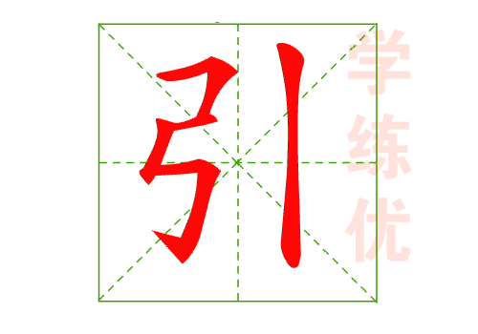
返回主页

Slide 12
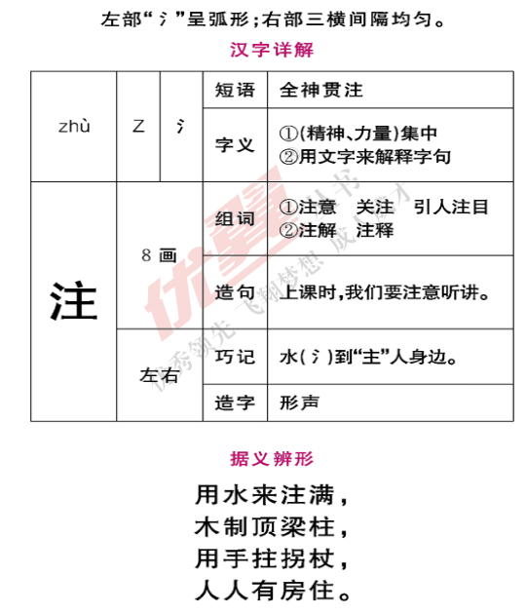
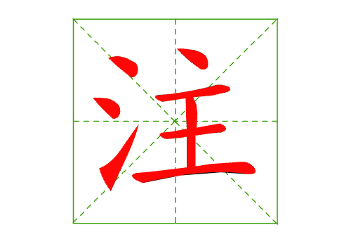
返回主页

Slide 13
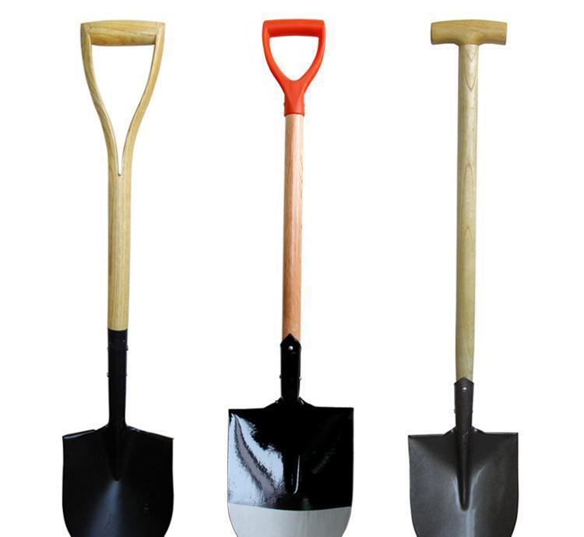
只见他手握铁锹，兴致勃勃地挖着树坑，
额头已经满是汗珠，仍不肯休息。
铁(tiě)锹(qiāo)

Slide 14
满是汗珠
满意

Slide 15
这天，碧空如洗，万里无云。在天坛公园植树的人群里，81岁高龄的邓小平爷爷格外引人注目。只见他手握铁锹，
兴致勃勃地挖着树坑，额头已经满是汗珠，仍不肯休息。

Slide 16
1985年的植树节，是个令人难忘的日子。
这天，碧空如洗，万里无云。在天坛公园植树的人群里，81岁高龄的邓小平爷爷格外引人注目。只见他手握铁锹，兴致勃勃地挖着树坑，额头已经满是汗珠，仍不肯休息。
一个树坑挖好了，邓爷爷精心地挑选了一棵茁壮的柏树苗，小心地移入树坑，又挥锹填了几锹土。他站到几步之外仔细看看，觉得不很直，连声说：“不行，不行！”他又走上前把树苗扶正。
一棵绿油油的小柏树栽好了，就像战士一样笔直地站在那里。邓爷爷的脸上露出了满意的笑容。
今天，邓小平爷爷亲手栽种的柏树已经长大了，成了天坛公园一处美丽的风景。
1
2
3
4
文本
5

Slide 17
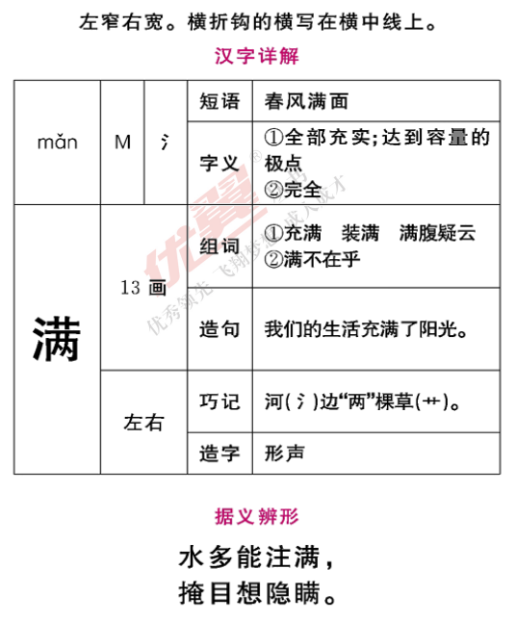
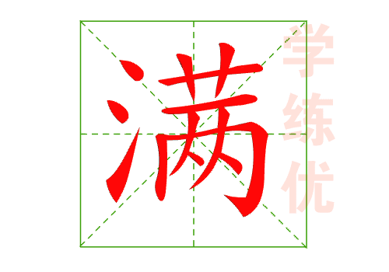
返回主页

Slide 18
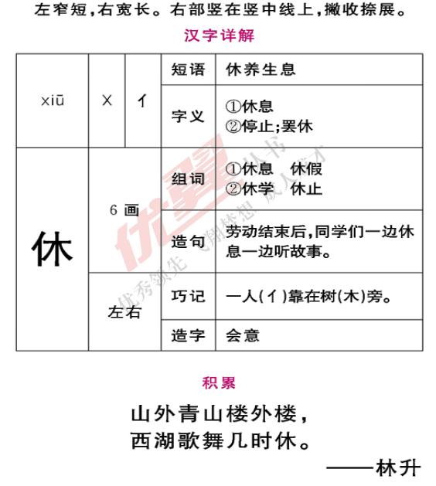
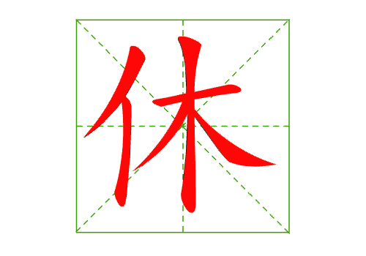
返回主页

Slide 19
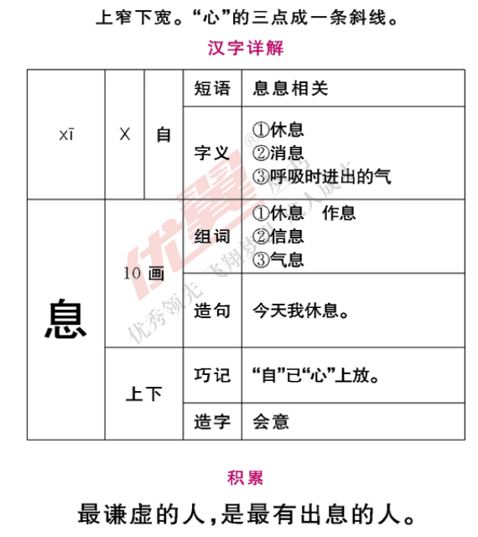
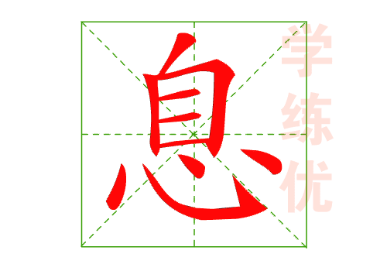
返回主页

Slide 20
读读记记
碧空如洗 万里无云 植树节 公园
汗珠 引人注目 兴致勃勃 休息
树苗 小心 柏树 笔直
【老师微信号hlshtx05】加微信永久更新教学资料

Slide 21
自读要求：
1.思考邓小平爷爷是怎么植树的？自由读课文，画出有关的句子。

Slide 22
满头大汗 汗流浃背 挥汗如雨……
只见他手握铁锹，兴致勃勃地挖着树坑，额头已经满是汗珠，仍不肯休息。
只见他手握铁锹，兴致勃勃地挖着树坑，额头已经有了汗珠，仍不肯休息。

Slide 23
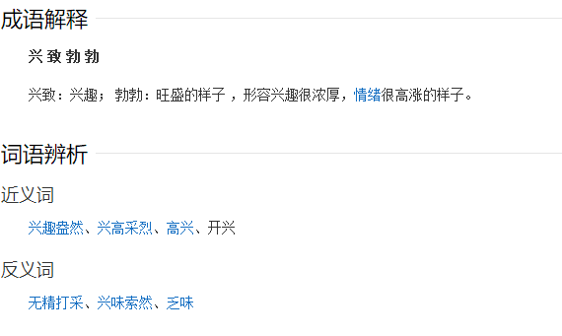
只见他手握铁锹，兴致勃勃地挖着树坑，额头已经满是汗珠，仍不肯休息。

Slide 24
默读要求：
1.默读第三自然段，圈出描写邓小平爷爷动作的词语

Slide 25
3
一个树坑挖好了，邓爷爷精心地挑选了一棵茁壮的柏树苗，小心地移入树坑，又挥锹填了几锹土。他站到几步之外仔细看看，觉得不很直，连声说：“不行，不行！”他又走上前把树苗扶正。

Slide 26
邓爷爷先是_______树坑，然后______树苗，_________树坑，_____铁锹_____土，____接着________到几步外____，____说：“不行，不行！”他又走上前把树苗______.

Slide 27
( )地挖着树坑
（ ）地挑选了一棵茁壮的柏树苗，（ ）地移入树坑，
（ ）看看，
（ ）说
________________的邓爷爷

Slide 29
3
一个树坑挖好了，邓爷爷精心地挑选了一棵茁壮的柏树苗，小心地移入树坑，又挥锹填了几锹土。他站到几步之外仔细看看，觉得不很直，连声说：“不行，不行！”他又走上前把树苗扶正。

Slide 30
一棵绿油油的小柏树栽好了，就像战士一样笔直地站在那里。邓爷爷的脸上露出了满意的笑容。
今天，邓小平爷爷亲手栽种的柏树已经长大了，成了天坛公园一处美丽的风景。

Slide 31
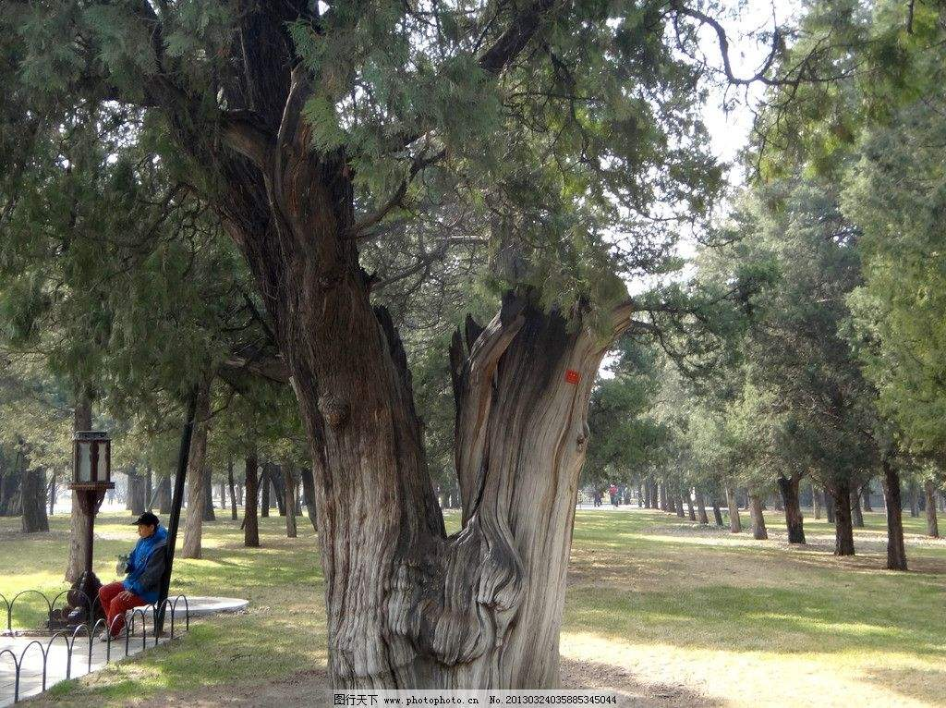
绿化祖国，造福万代

Slide 32
平易近人
精益求精
邓小平爷爷
细致
认真

Slide 33

邓
植
格
引
注
满
休
息

Slide 34
朗读课文
1985年的植树节，是个令人难忘的日子。
这天，碧空如洗，万里无云。在天坛公园植树的人群里，81岁高龄的邓小平爷爷格外引人注目。只见他手握铁锹，兴致勃勃地挖着树坑，额头已经满是汗珠，仍不肯休息。
一个树坑挖好了，邓爷爷精心地挑选了一棵茁壮的柏树苗，小心地移入树坑，又挥锹填了几锹土。他站到几步之外仔细看看，觉得不很直，连声说：“不行，不行！”他又走上前把树苗扶正。
一棵绿油油的小柏树栽好了，就像战士一样笔直地站在那里。邓爷爷的脸上露出了满意的笑容。
今天，邓小平爷爷亲手栽种的柏树已经长大了，成了天坛公园一处美丽的风景。

Slide 35
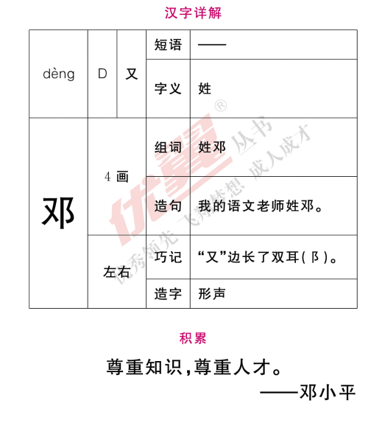

返回主页

Slide 36
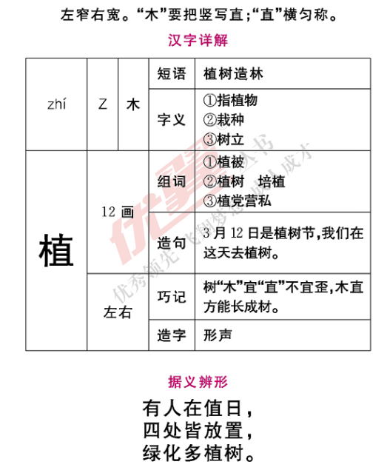
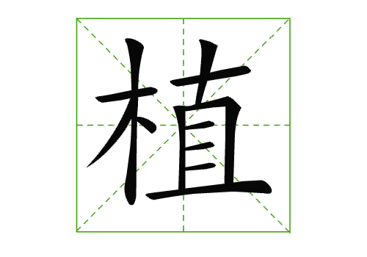
返回主页

Slide 37
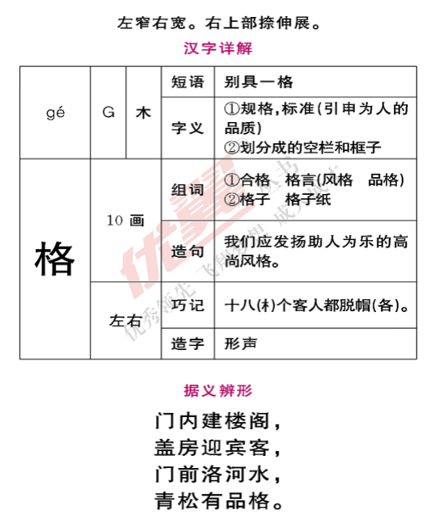
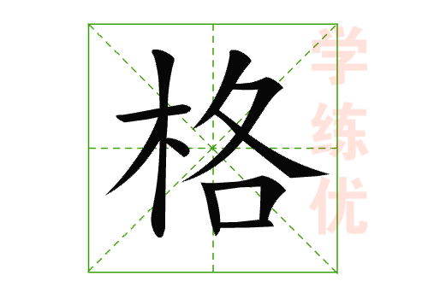
返回主页

Slide 38
返回主页

Slide 39
返回主页

